Slide 1
フードサービス業
店舗・組織診断
顧客対応型文化を生み出す
仕事に対する積極性（行動）を促す
職務設計と職場環境づくりの指針

Slide 2
はじめに
昨今のフードサービス業界は、「採用難・離職増による人材不足、スタッフ時給の高騰」といった人に関する問題が企業経営に大きな影響を及ぼしており、組織的な生産性の向上が重要かつ火急の課題となっています。
これまで、従業員の意識調査や満足度調査に代表される「モラール･サーベイ」は多くの企業で取り組まれ、従業員の全体的な不満要素を取り除くことを目的に人事・評価制度の見直しや福利厚生の充実等の施策が講じられてきました。
近年では、特に若年層における価値観の多様化を鑑み、店舗単位または従業員個人に対するアプローチへと調査の方向性が移り変わってきています。具体的には、店長のスタッフへの関わり方（リーダーシップ、普段からの声かけ、細やかな評価と面談、手厚いＯＪＴ）や職場内コミュニケーション、雰囲気といったテーマがクローズアップされるようになりました。しかしながらそうしたテーマは、店舗に対する会社側の支援不足や会社全体として検討すべき点を見えにくくし、店舗内という狭い範囲での問題解決事項として認識されることとなり、店長を始めとしたマネジャー職に過度な負荷がかかっている現状も少なくありません。
このような事態を脱却し、業績向上のため店長を始めとしたチーム（店舗）が一丸となってお客様満足へ邁進するには、メンバー個人の高い満足度と積極的な貢献行動はもとより、職場（店舗）環境の充実、そして会社からの支援といった、組織全体としての「あるべき環境を整備していくこと」が求められているのではないでしょうか。
本診断は、満足度の指標のみを目的とせず、業績向上に資する「行動」へと導くために必要な「あるべき組織（職場）環境の整備」と合わせて改善を図ることを目的に設計されています。

Slide 3
診断のコンセプト
● 業績向上のための要因を３つのコンセプトと７つのカテゴリーに分類
● それぞれのカテゴリーに影響を及ぼす要素（次頁）を調査し、ギャップを把握
● 全体最適を目指し、改善が必要な要素に優先順位をつけて提示
コンセプト１
＜組織活性化の源泉＞
コンセプト２
＜収益性向上に繋がるエンゲージメント＞
コンセプト３
＜業績拡大に繋がる
チーム力と持続性＞
業績向上
効果的な
チーム
職務満足度
理念・ビジョンへの共感
勤続意思
会社満足度
顧客視点意識
貢献意欲
一丸となって邁進し
続ける組織（店）
仕事に充実感を持ち
共通の目的に向かって

Slide 4
診断の全体像
コンセプト | カテゴリー（要因） | サブカテゴリー（要素）
組織活性化の源泉 | 会社満足度 職務満足度 | ・公平な評価 ・活躍のチャンス ・内容が変化に富んでいるか ・技能多様性 ・タスク完結性 ・タスク重要性 ・自由、決定権があるか（自律性） ・フィードバックはあるか ・賃金の納得性 ・福利厚生の充実 ・ハラスメント ・不平不満 ・社会的手抜き ・安全管理 ・衛生管理 ・５Ｓ ・労務管理 ・その他 ・知識付与（自身が受ける側） ・部下育成（自身が教える側） ・部下育成（自身が教える側） ・店長のリーダーシップ ・店長の承認行動 ・店長の育成マインド ・意見具申 ・上司の承認行動 ・上司の育成マインド ・上司への意見具申 ・同僚との関係（フォロー、指摘、仕事以外） ・同僚（他店店長）との関係（指摘、仕事以外） ・具体的な目標
収益性向上に繋がるエンゲージメント | 理念・ビジョンへの共感 | ・会社の将来像への期待 ・顧客視点意識 ・理念、ビジョンの認知 ・理念、ビジョンの理解
 | 顧客視点意識 | ・従業員のタイプ ・公式化の度合い ・権限委譲 ・傾聴スキル ・役割の明確化 ・組織市民行動（貢献意欲）
業績拡大に繋がる チーム力と持続性 | 効果的なチーム | ・チーム意識 ・技能多様性 ・タスク完結性 ・タスク重要性 ・自由、決定権があるか（自律性） ・フィードバックはあるか ・社会的手抜き ・十分な資源 ・効果的なリーダーシップ ・信頼関係のある環境 ・業績評価と報酬システム ・メンバーの能力 ・パーソナリティ 役割の割り当て ・多様性 ・チームの規模 ・メンバーの柔軟性 ・メンバーの嗜好 ・共通の目的 ・具体的な目標 ・チームの自信感 ・コンフリクトの程度
 | 貢献意欲 | ・組織市民行動（貢献意欲） ・職務満足度 ・公平な評価
 | 勤続意思 | ・勤続意思

Slide 5
実施対象者
コンセプト | カテゴリー（要因） | 対象者
 |  | 店長 | 社員 | パート・アルバイト
組織活性化の源泉 | 会社満足度 職務満足度 | ○ | （○）一部なし | （○）一部なし
収益性向上に繋がるエンゲージメント | 理念・ビジョンへの共感 | ○ | ○ | ○
 | 顧客視点意識 | ○ | ○ | ○
業績拡大に繋がる チーム力と持続性 | 効果的なチーム | ○ | （○）一部なし | （○）一部なし
 | 貢献意欲 | ○ | ○ | ○
 | 勤続意思 | ○ | ○ | ○

Slide 6
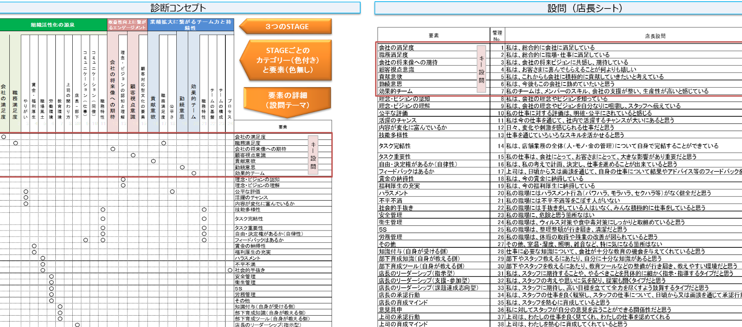
診断のコンセプトと設問体系_抜粋

Slide 7
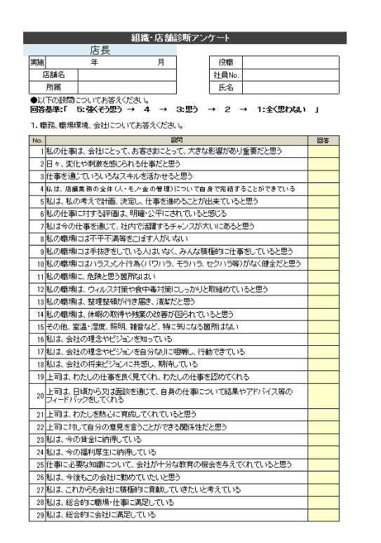
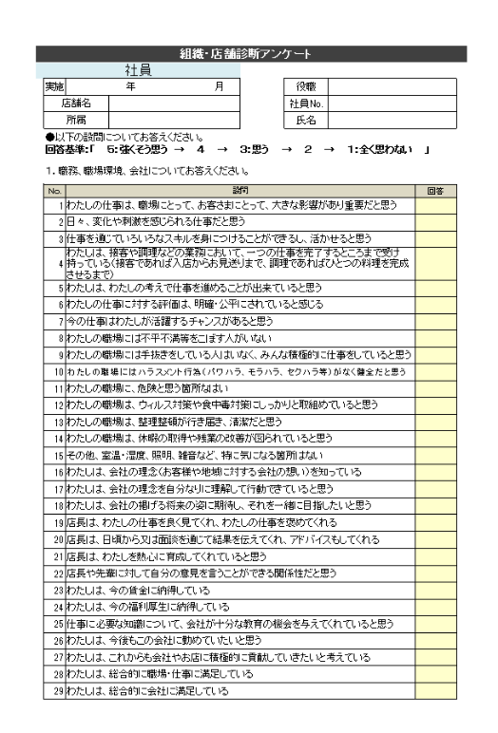
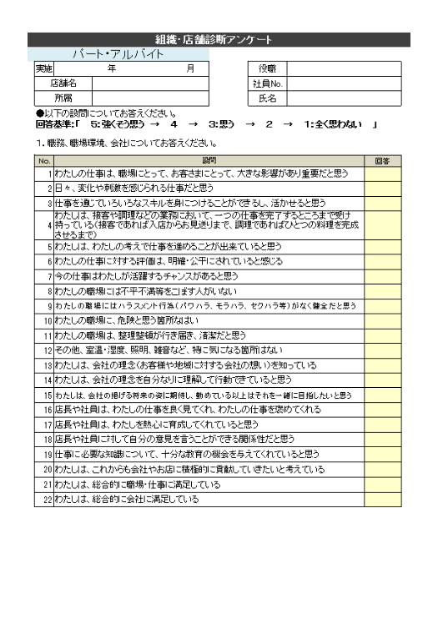
アンケートサンプル
＜店長用＞
＜社員用＞
＜パート･アルバイト用＞

Slide 8
診断のアウトプット
＜見える化＞点数、分布
・スタッフの職務に対する満足度
・スタッフの会社に対する満足度
・スタッフの積極的な貢献意欲
・効果的なチームとしての基盤
・チームとしての顧客視点と行動
それぞれの要因と
改善施策、優先順位
（全体、店舗毎）
個人
チーム
※個人へのフィードバックはありません。
店舗別、地域別、全社といった組織単位でのレポートとなります

Slide 9
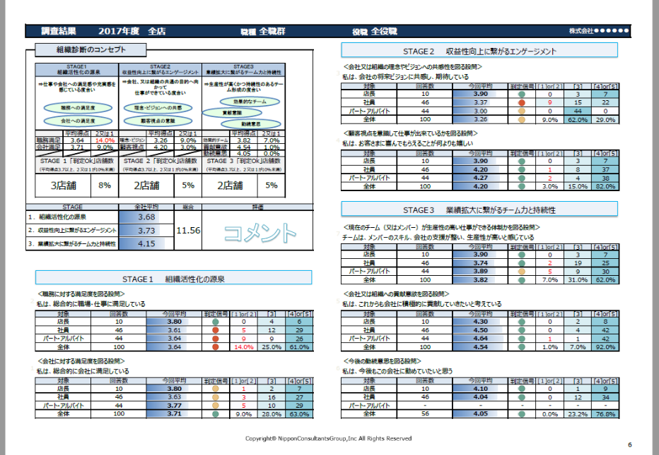
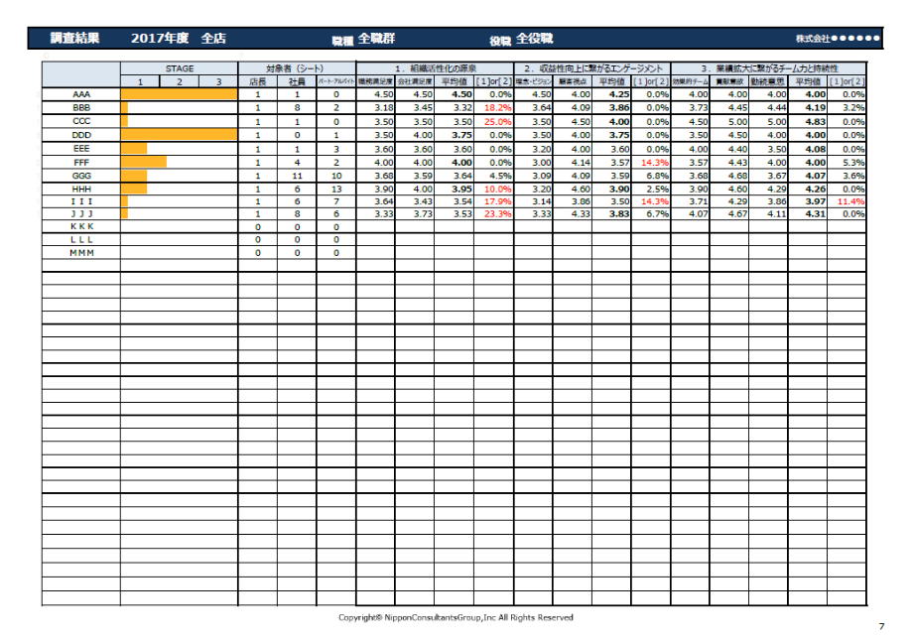
レポートサンプル
＜組織全体①＞

Slide 10
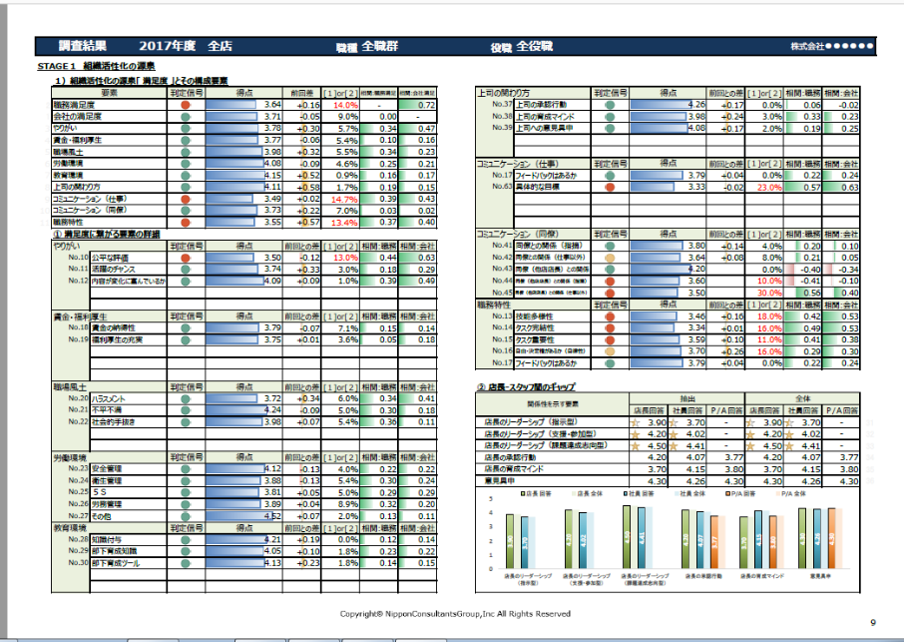
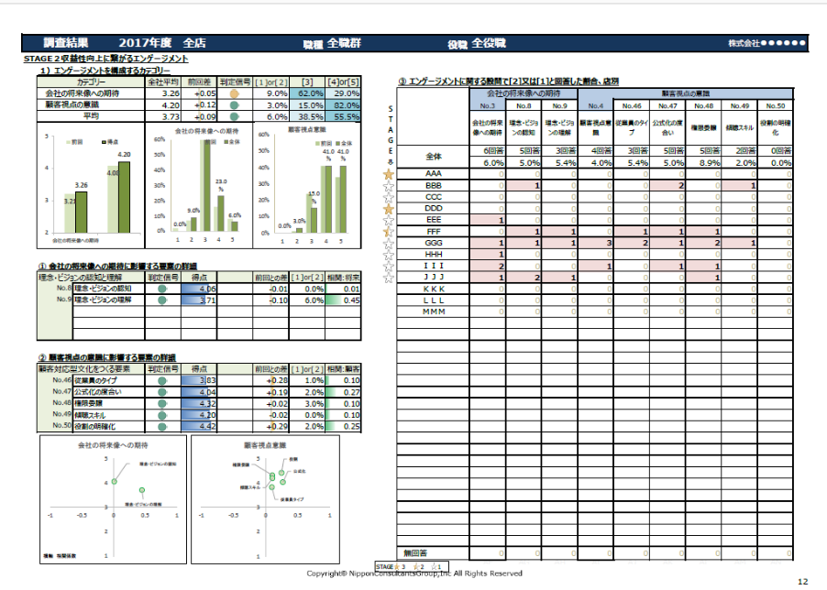
レポートサンプル
＜組織全体②＞

Slide 11
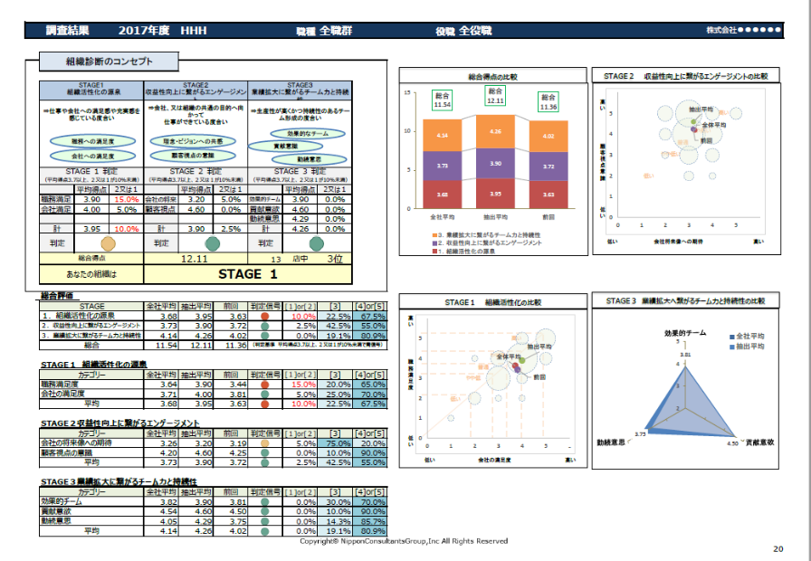
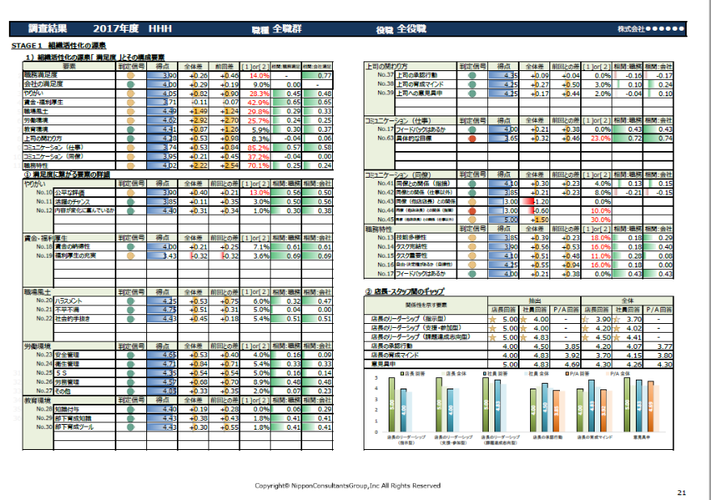
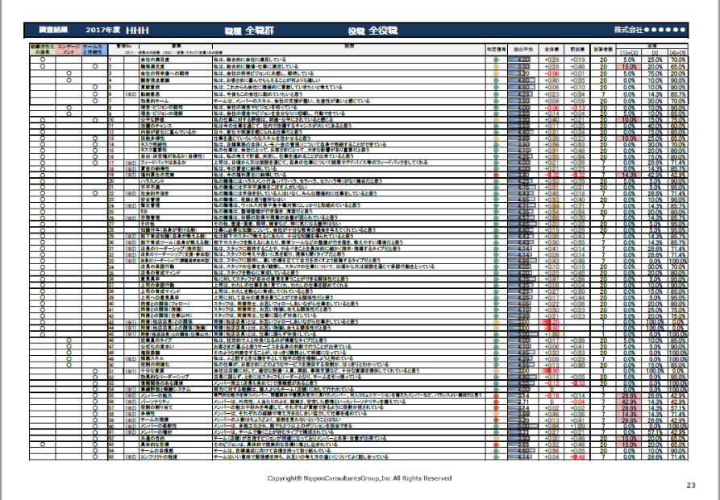
レポートサンプル
＜店別＞

Slide 12
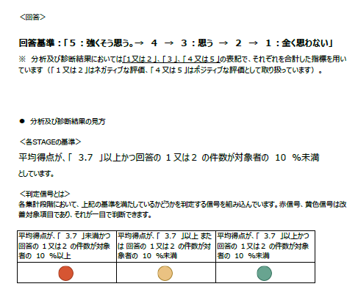
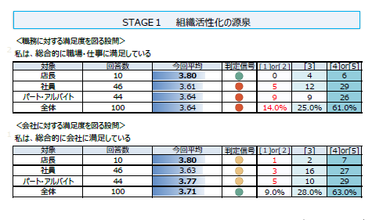
レポートサンプル
＜帳票の見方について＞ 判定信号とは
職場・仕事について、店長は青信号で問題ないが、社員とパートアルバイトが赤信号で問題あり。
⇒ どの店舗で問題が発生しているか（本レポートで確認）
⇒どの項目、行動が問題となっているか （本レポートで確認）
⇒実態はどうなっているか （振返り、ミーティング等で確認）
⇒何をすれば改善するか （ミーティングで検討）

Slide 13
参考：本診断の理論背景-1
組織行動学
スティーブン P.ロビンス 『組織行動のマネジメント―入門から実践へ』
･･･行動と態度を体系的に研究する学問。特に人が働く「組織」の領域を専門的に扱っている。
＜目的＞
人間の行動（特に組織において）について説明し、予測し、統制するのを助けること
＜組織文化づくりへの効果＞
マネジャーが顧客対応型文化を構築していく上で必要なことを考えることが出来る（顧客対応型文化とは、従業員が親しみやすく丁寧で、いつでも連絡が取れて知識もあり、さらに顧客ニーズに迅速に対応し、顧客を喜ばせるために必要なことを進んで行うような文化である）。
＜行動と態度の関係性＞
＜業績向上への体系（イメージ）＞
業績向上
常習的欠勤、
転職率の低下
生産性向上
組織市民行動
職務満足度
公平に扱われているという認識
態度
影響
行動
従業員の職務満足感
・精神的にやりがいのある仕事
・公平な報酬
・支援的な作業条件
・同僚の支え
従業員の業績を決定付ける要素
①生産性
②常習的欠勤
③転職率
④組織市民行動※
＜個人の動機づけ要素＞
＜職場・仕事のあり方＞
◆コミュニケーション
・具体的目標とフィードバック
・友好的で、支援をしてくれる同僚
◆やりがいを促す仕事の要素
・活躍のチャンス
・内容の変化と自由
・フィードバック
・適度な仕事量
◆店長の関わり方
・リーダーシップ
・承認、存在証明
・育成、支援
◆公平な報酬
・公平な結果、処遇、手続き
・地域標準的給与
※④組織市民行動･･･正式に与えられた職務以上の行動。任意の行動。
チームメンバーを支援、既定業務外の活動への自主的参加、
不必要な対立の回避、所属グループや組織全体への建設的な意見具申 等
◆職務特性
・技能多様性
・タスク完結性
・タスク重要性
・自律性
◆支援的な作業条件
・安全で快適
・清潔
・気障りになるものが少ない

Slide 14
参考：本診断の理論背景-2
＜効果的なチームモデル＞
＜顧客対応型文化の変数＞
業績への貢献を考える上では、個人の態度と行動について捉えるだけでなく、店舗として効果的なチーム作りがなされているか、また顧客対応文化（お客様視点の行動）ができているかといったことも捉える必要があります。
それぞれの構成要因と紐付けることで、どこに手を打つ必要があるかも判断できます。
個人より高い業績を上げる
状況の変化に柔軟かつ迅速に対応できる
動機づけの効力、従業員の意欲を向上させる
顧客ロイヤルティや長期的な収益へ寄与
◆基盤
・十分な資源
- タイムリーな情報
- 適切な設備
- 十分な人員
- チームに対する奨励
- 事務的な支援
・効果的なリーダーシップ
- リーダーシップの型
・信頼関係のある環境
- リーダーとメンバーの信頼関係
- メンバー間の信頼関係
・業績評価と報酬システム
- 集団ベースの評価
- 利益配分制度
- グループへのインセンティブ
◆職務設計
・技能多様性
・タスク完結性
・タスク重要性
・自律性
◆従業員のタイプ
・社交的で親しみやすい従業員の採用
◆傾聴スキル
・顧客に耳を傾け理解する能力
◆役割の明確化
・何をすればよいかの明確さ
◆権限委譲の幅広い活用
・顧客満足につながる行動に必要な意思決定を下す権利の付与
◆プロセス
・共通の目的
・具体的な目標
・チームの自信感
・コンフリクトの程度
・社会的手抜き
◆組織市民行動
・与えられた業務範囲を超えた仕事にも取り組む心構え
◆公式化の度合いの低さ
・サービス担当者への裁量権の付与
◆構成
・メンバーの能力
・パーソナリティ
・役割の割り当て
・多様性
・チームの規模
・メンバーの柔軟性
・メンバーの嗜好

